Slide 1
স্বাগতম

Slide 2
পরিচিতি
মর্তুজা বেগম
সহঃ শিক্ষক
পলিটেকনিক উচ্চ বিদ্যালয়
রংপুর

Slide 3
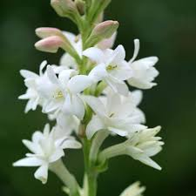
পাঠ পরিচিতি
৯ম শ্রেনি
বিজ্ঞান
অধ্যায়ঃ ৫ম
সময়ঃ ৫০ মিনিট

Slide 4
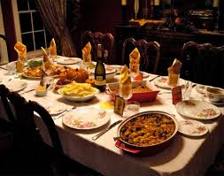
ছবির দিকে লক্ষ্য কর

Slide 5
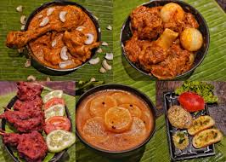
কি দেখতে পারছ-----

Slide 6
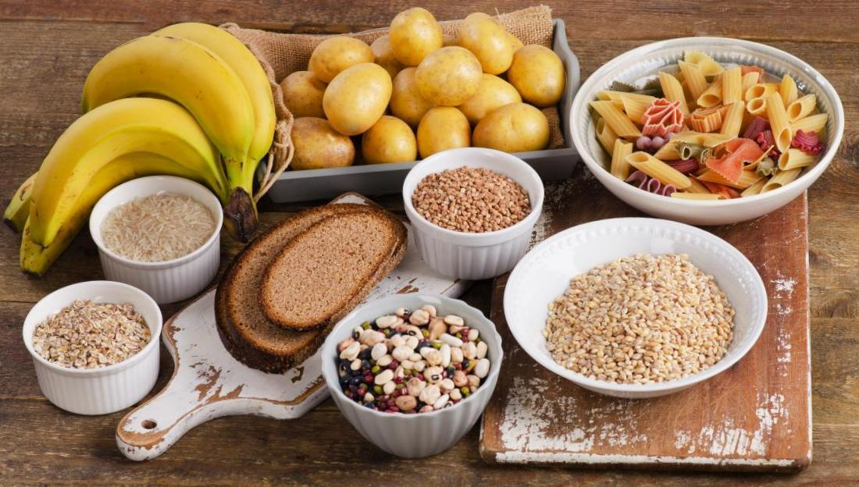
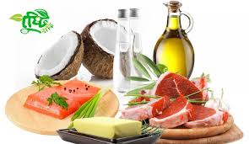
জ্বি হ্যা তোমরা বিভিন্ন খাবারের ছবি দেখতে পারছ-----

Slide 7
আ
জ
পা
কে
র
ঠ
খাদ্য ও পুষ্টি

Slide 8
শিখন ফল
এই পাঠ শেষে শিক্ষার্থীরা জানবে
১|খাদ্য ও পুষ্টি কি?
২|খাদ্যের কাজ|
৩|খাদ্যের উপাদান গুলোর নাম
৪|খাদ্যের উপাদান গুলোর উতস ও কাজ|

Slide 9
আলোচনা
খাদ্যঃ আমরা ক্ষুধা নিবারনের জন্য যা খাই সাধারন ভাবে তাকে খাদ্য বলি|
বিজ্ঞানের ভাষায় যে সব বস্তু খাওয়ার পর শোষিত হয়ে শরীরের বিভিন্ন কার্য সম্পাদন করে তাকে খাদ্য বলে|

Slide 10
পুষ্টিঃ খাদ্যের যে সকল উপাদান দেহের শক্তির চাহিদা পুরন করে, রোগ প্রতিরোধ ক্ষমতা বৃদ্ধি করে,ক্ষয় পুরন করে তাকে পুষ্টি বলে|

Slide 11
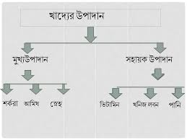
চার্ট টি লক্ষ্য করি

Slide 12
আমরা চার্টে দেখলাম যে খাদ্যের মুল উপাদান ৩ টিঃ
১| শর্করাঃ

Slide 13
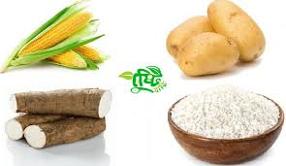
শর্করা
উতসঃ চাল, আটা, আলু, চিনি
কাজঃ দেহের ক্ষয় পুরন করে|

Slide 14
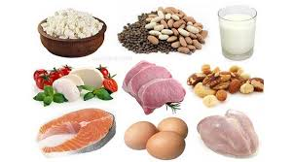
২| আমিষ

Slide 15
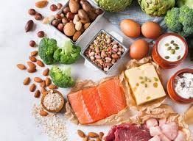
আমিষ
উতসঃমাছ,মাংশ, ডিম, ডাল
কাজঃ দেহের ক্ষয় পুরন ওবৃদ্ধি সাধন করে|

Slide 16
৩| স্নেহ

Slide 17
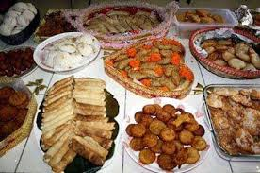
স্নেহ
উতসঃচর্বি, ঘি, ডালডা,তিল, বাদাম|
কাজঃদেহের তাপ বাড়ায়|

Slide 18
এর আগে চার্টে আমরা দেখেছি সহায়ক উপাদান তিনটি
ভিটামিন
খনিজ লবন
ও
পানি
এখন এ গুলো নিয়ে আলোচনা করব|

Slide 19
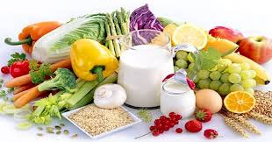
১| ভিটামিন

Slide 20
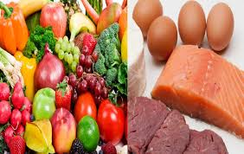
ভিটামিন
উতসঃপ্রায় সব ধরনের খাবারে ভিটামিন পাওয়া যায়|
কাজঃ রোগ প্রতিরোধ করে, শক্তি বাড়ায়,রাসায়নিক ক্রিয়ায় উদ্দীপনা যোগায়|

Slide 21
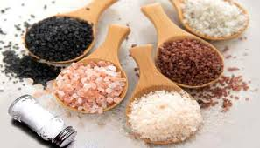
২| খনিজ লবন

Slide 22
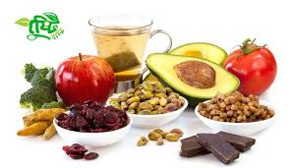
খনিজ লবন
উতসঃপ্রায় সব ধরনের খাবার |
কাজঃ বিভিন্ন জৈবিক কাজে অংশ নেয়|

Slide 23
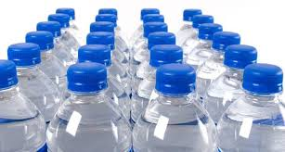
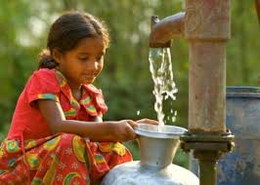
৩| পানি

Slide 24
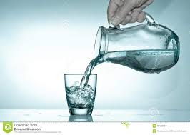
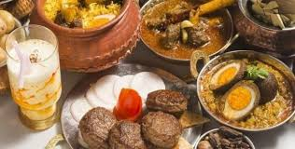
পানি
উতসঃ প্রায় সব খাবারে পানি থাকে|প্রাকৃতিক পানি তো আছেই|
কাজঃ দেহে পানি ও তাপের সমতা রক্ষা করে|কোষের কার্যাদী নিয়ন্ত্রন করে|

Slide 25
বাড়ীর কাজ
খাদ্যের উপাদান সমুহের কাজ লিখে নিয়ে আস|

Slide 26
ধন্যবাদ

